Slide 1
REX commission verte
J.C. Le Clech, K. Dassas, M. Dexet pour la commission verte

Slide 2
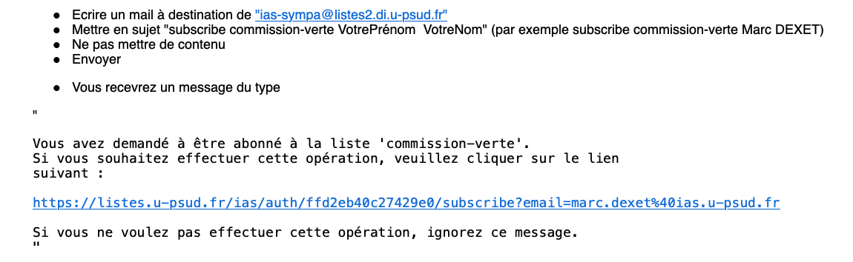
Organisation
Liste
    Ou envoyer un message à Marc ou Karin
Wiki
  https://idoc-projets.ias.u-psud.fr/redmine/projects/commission-verte/wiki
  Droit en écriture pour tous les membres de l’IAS
  Site public en lecture
Réunion « Café vert » 1er mardi du mois, tous les 2 mois (prochain café à la rentrée) En pause

Slide 3
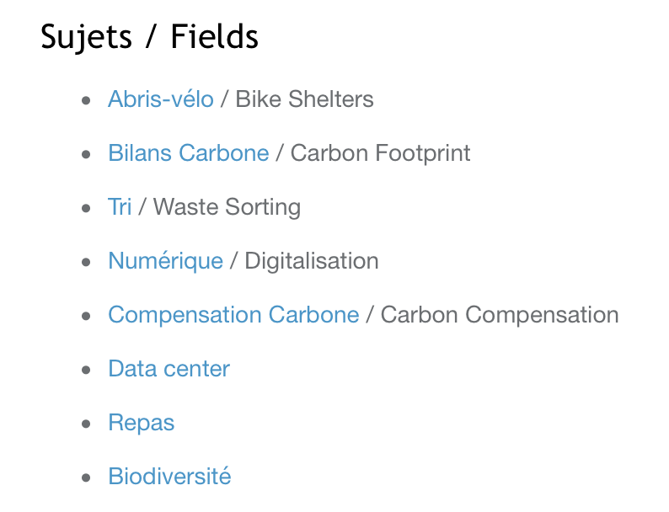
Contenu Wiki
https://idoc-projets.ias.u-psud.fr/redmine/projects/commission-verte/wiki
Thèmes abordés
Minutes Réunion
Liens
  Actualités
  Liens vers autres listes (collectif climat, DDRS, Labos1Point5)
  Bibliographie

Slide 4
Actions passées et en cours
Bilan carbone missions 2018
Bilan Carbone labo Labos1point5 (hors calcul scientifique, autre bilan) : (cf slide Labos1Point 5 Outils GES)
Abris vélos (cf diapo Marc Dexet)
Tri
  Mise à jour carte des points de collecte (cf wiki)
  Machine à café option sans gobelet
  Déchets électroniques (DEEE): réflexion globale Paris-Saclay
    E. Frenoux et A.L. Ligozat LIMSI (10/11/2020) https://idoc-projets.ias.u-psud.fr/redmine/attachments/10218/Circuits%20DEEE%20Paris-Saclay2.pdf
Impact du numérique ( cf wiki section numérique) :
  création d’une infographie grand public
  plaquette v0 bonnes pratiques ecoconception service numérique à destination des développeurs : https://filesender.renater.fr/?s=download&token=e866345a-a092-47df-8edf-30efd7be9e27 (participation à la plaquette dans le cadre du Groupement De Service EcoInfo https://ecoinfo.cnrs.fr)

Slide 5
Abris vélos
Demandes de devis génériques
    20 à 30 places, couvert avec arceau antivol, accès sécurisé par clef ou badge
    Altinova et ABRIS-Plus
    Entre 22 k€ et 39 k€ suivants options
      Hors génie civil
      Du plus simple au plus
      Devis dans le wiki
    Tous éligibles au programme ALVEOLE

Slide 6
Abris vélos (suite)
Programme ALVEOLE
  Abris vélos sécurisés Jusqu'à 2000 € HT / support vélo
  Supports vélo libre d’accès et couvert en extérieur Jusqu'à 700 € HT / support vélo
  Attaches vélos dans un local existant et couvert Jusqu'à 200 € HT / support vélo
  Ces investissements peuvent être couverts à hauteur de 60%.
https://programme-alveole.com/

Slide 7
Abris vélos (suite)
Contacts
    Côté Université
      Discussion avec Céline Riauté, responsable espace vert
        Pas d’opposition de principe, mais…
        Point épineux si électrification nécessaire
          Plus facile à Bures qu’à Orsay.
      Contacter Anne-Gaëlle MONNIER
    A suivre

Slide 8
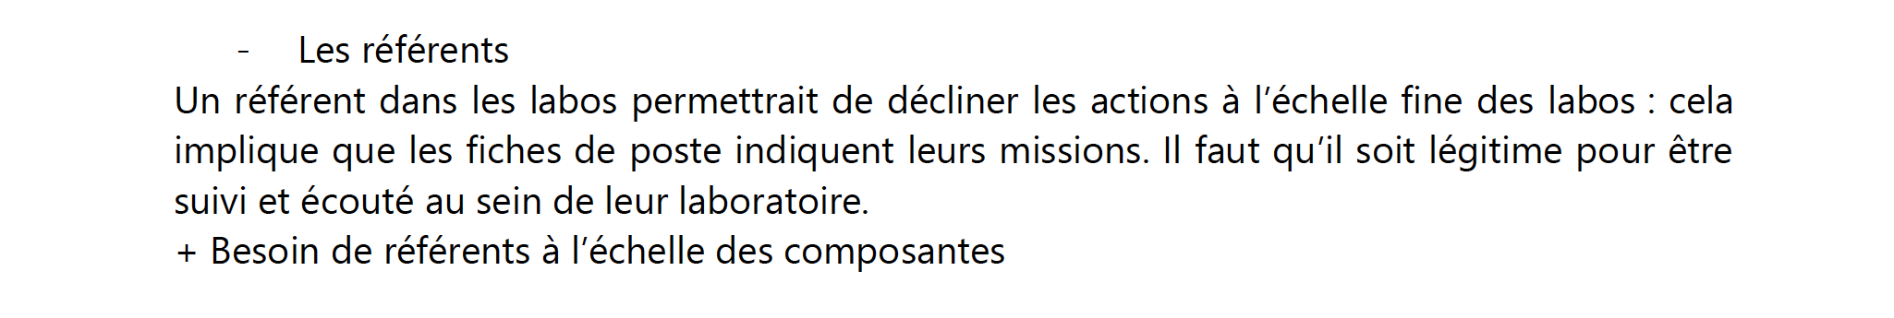
Actions passées et en cours (suite)
Participation DDRS / Développement Soutenable Paris-Saclay
  Extrait du CR du 12 juin
  Actions à retenir : Bilan carbone et gestion des déchets
Commission menus Cesfo avec Collectif climat (cf https://idoc-projets.ias.u-psud.fr/redmine/projects/commission-verte/wiki/Repas)
Liées à la com verte :
  GT Ecoinfo Impact Environnemental Calcul Scientifique (cf https://idoc-projets.ias.u-psud.fr/redmine/projects/commission-verte/wiki/Data_center) (GT EcoInfo IAS/IJCLAB/CentralSupelec + autres labos niveau national)
  GT Ecoinfo Plaquette Bonnes pratiques ecoconception logicielle

Slide 9
Labos1Point 5 : outils GES
https://idoc-projets.ias.u-psud.fr/redmine/projects/commission-verte/wiki/Labos1Point5_GT_EmpreinteCarbone
Pourquoi faire un bilan ?
  https://idoc-projets.ias.u-psud.fr/redmine/attachments/download/8296/Pourquoi%20faire%20Bges%20GAEL-Blanchard-18032020.pdf
Outil GES Labos1Point 5
  Méthodologie faite, en cours de test et de validation
  10 labos testeurs (dont le LIMSI à Orsay)
  Fiche données à collecter (dans le wiki)
  Outil disponible depuis le 15 octobre
  https://www.labos1point5.org/ges-1point5
Recommandation CNRS (mais on n’a pas besoin de cela pour agir, non ?)
  http://www.cnrs.fr/fr/cnrsinfo/developpement-durable-le-cnrs-veut-compter?sstc=u32940nl4860
Dynamique collective « Paris-Saclay »
  Anne-Sophie Mouronval ENS/CS / Anne-Laure Ligozat (LIMSI) + Département Développement Soutenable

Slide 10
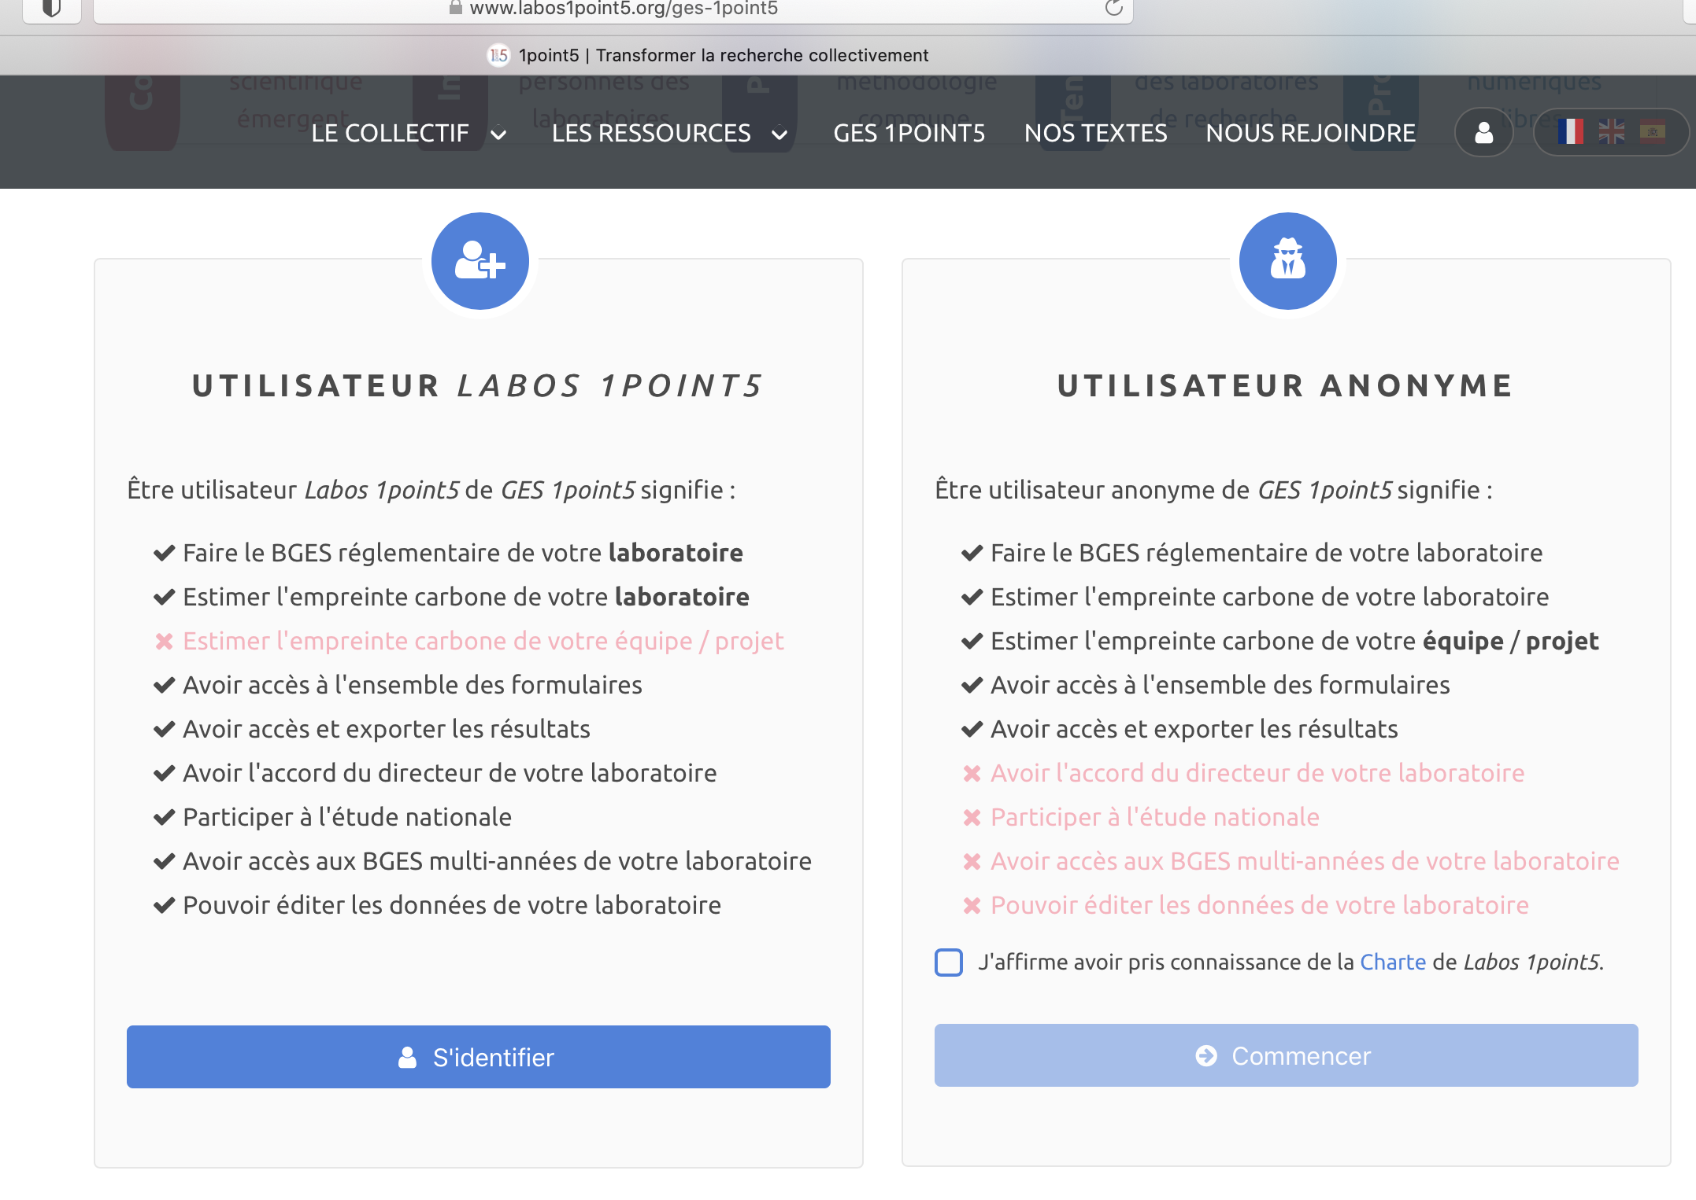
Labos1Point 5 : outils GES

Slide 11
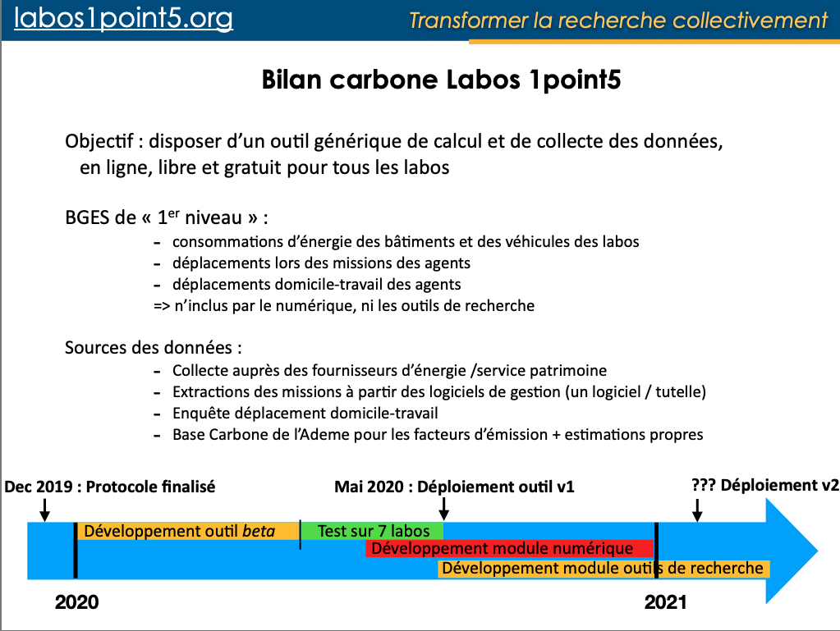
Labos1Point 5 : outils GES : extrait : https://labos1point5.org/1051-2/

Slide 12
Labos1Point 5 : outils GES pour l’IAS
Demande de soutien officiel du labo
Financement stagiaire ? ( 1 INSU / 2 OSU / 3 labo ?)
REX d’un autre laboratoire :
  de l’APC (Maud Le Jenue et Martin souchal) : 19 novembre Journées Informatiques de l’IN2P3 https://presentations.pages.in2p3.fr/ji-2020/#1

